Slide 1
KHỞI ĐỘNG
TRÒ CHƠI: HỘP QUÀ BÍ ẨN

Slide 2
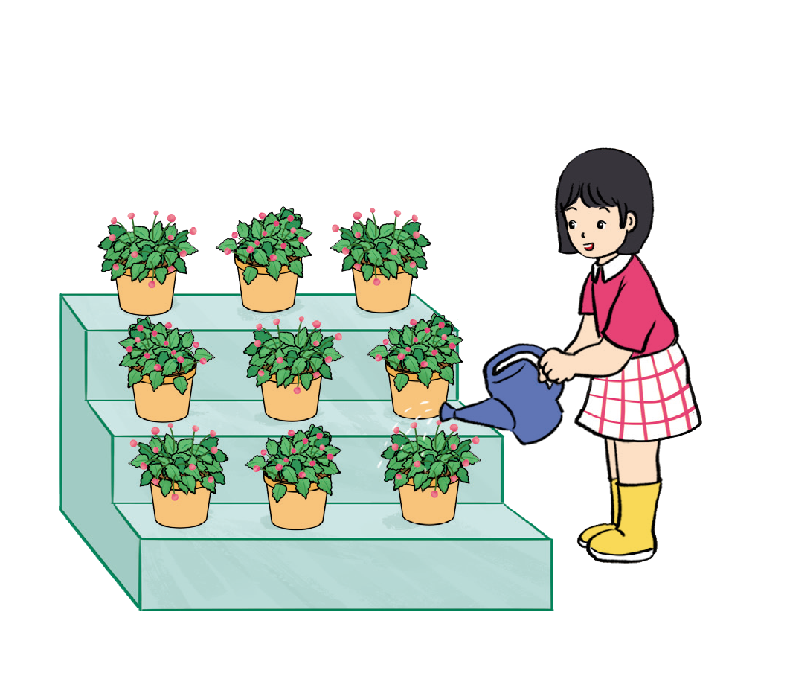

Slide 3
KHÁM PHÁ
KIẾN THỨC MỚI

Slide 4
3 x 1 = 3
3 được lấy 1 lần
3 x 2 = 6
3 được lấy 2 lần
Ta có: 3 x 2 = 3 + 3 = 6
3 x 3 = 9
3 được lấy 3 lần
Ta có: 3 x 3 = 3 + 3 + 3 = 9

Slide 5
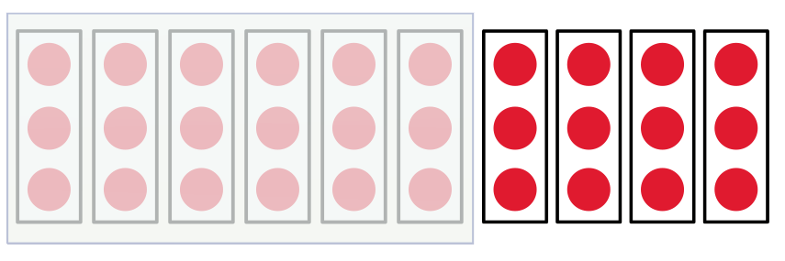
BẢNG NHÂN 3
3 x 1 = 3
3 x 2 = 6
3 x 3 = 9
12
3 x 4 = ….
15
3 x 5 = ….
18
3 x 6 = ….
21
3 x 7 = ….
24
3 x 8 = ….
27
3 x 9 = ….
3 x 10 = ….
30

Slide 6
BẢNG NHÂN 3
3 x 1 = 3
3 x 2 = 6
3 x 3 = 9
3 x 4 =
12
15
3 x 5 =
18
3 x 6 =
21
3 x 7 =
24
3 x 8 =
27
3 x 9 =
3 x 10 =
30

Slide 7
LUYỆN TẬP THỰC HÀNH

Slide 8
1
Tính nhẩm:

Slide 9
2
Tính:

Slide 10
ĐỐ BẠN
1 bạn hỏi gọi 1 bạn trả lời các phép tính trong bảng nhân 3
Nếu trả lời đúng thì được đố bạn khác.

Slide 11
Bài học hôm nay em biết thêm được điều gì?
Để có thể làm tốt các bài tập trên em nhắn bạn điều gì?

